Slide 1
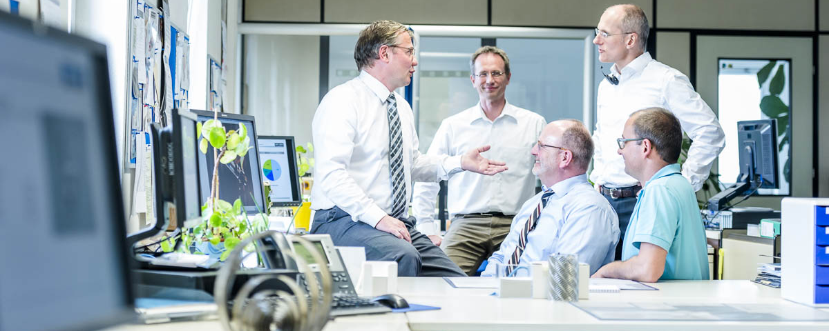

Wir suchen zum nächstmöglichen Zeitpunkt einen
Maschinenbediener (m/w/d)
in der Triebfederfertigung
J. N. EBERLE Federnfabrik GmbH ist ein innovativer Hersteller von Triebfedern und Stanz-Biege-Teilen mit ca. 490 Mitarbeitern am Standort Schwabmünchen. Kunden aus der Automobile- und Elektroindustrie, der Befestigungstechnik, dem Maschinenbau und der Medizintechnik vertrauen auf unser Know-how. Als Teil der KERN-LIEBERS Firmengruppe mit ca. 7.000 Mitarbeitern an über 50 Standorten weltweit profitieren wir von den Strukturen eines internationalen Konzerns.
IHRE AUFGABEN
IHR PROFIL
WIR BIETEN
Bedienen von Fertigungsmaschinen.
Bedienen von Hakenbiegemaschinen und Großfedernwicklern.
Wartung von Fertigungsmaschinen.
Produktion und Bearbeitung von Teilen.
Arbeit im 2- oder 3-Schicht-Betrieb.
Ausbildung im Metallbereich (z.B. Werkzeug-/ Industrie-/ Verfahrensmechaniker, Mechatroniker) wünschenswert.
Berufserfahrungen im Metallbereich.
Körperliche Belastbarkeit.
Bedienen von Steuerungen.
Neben abwechslungsreichen und interessanten Tätigkeiten mit großen Gestaltungsräumen sowie individuellen Weiterbildungs- und Entwicklungs-möglichkeiten bieten wir eine markt- und leistungsorientierte Entlohnung mit den üblichen Sozialleistungen der Metallindustrie. Die Balance zwischen Beruf und Freizeit, Spaß an der Arbeit sowie ein fairer und kollegialer Umgang miteinander liegen uns am Herzen.
Interessiert? Dann senden Sie bitte Ihre aussagefähigen Unterlagen per E-Mail an Herr Franz Roessner
(Tel. +49 8232 5002 168) oder bewerben Sie sich direkt über unsere Homepage:
J. N. EBERLE Federnfabrik GmbH Hochfeldstraße 6-8
86830 Schwabmünchen
E-Mail: bewerbung@eberle-federn.de
www.eberle-federn.de

